Slide 1
МБДОУ «Сказка»
«Использование нетрадиционных форм работы как одно из средств коррекции речи детей с ОНР»
учитель-логопед
Идкаева И.М.

Slide 2
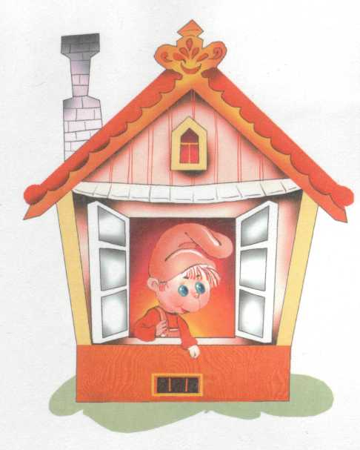
Артикуляционная гимнастика
Цель:
укрепление мышц артикуляционного аппарата
развитие силы, подвижности и точности движений органов, участвующих в речевом процессе
объединение простых движений в сложные артикуляционные уклады

Slide 3
Биоэнергопластика
Цель:
развитие координации движений, мелкой моторики пальцев рук
активизация интеллектуальной деятельности ребенка
развитие памяти, произвольного внимания, зрительного и слухового восприятия, межполушарной взаимосвязи
формирование умения действовать по словесным инструкциям

Slide 4
Примерное планирование занятий с использованием артикуляционной гимнастики с биоэнергопластикой
Первый этап
Обследование строения и подвижности органов
артикуляции, подбор комплекса упражнений с учётом
нарушенных звуков.
Способ выполнения.
Повторить за учителем – логопедом, рука в упражнения не
включается.
Период занятий: сентябрь, первые 2 недели.

Slide 5
Второй этап Знакомство с артикуляционными органами, выполнение гимнастики по традиционной методике. Способ выполнения. Повторить за учителем – логопедом, педагог включает в упражнения свою ведущую руку. Период занятий: сентябрь, третья, четвёртая недели.

Slide 6
Третий этап Выполнение артикуляционной гимнастики по традиционной методике. Способ выполнения. Повторить за учителем – логопедом, педагог включает в упражнения свою ведущую руку с перчаткой. Период занятий: октябрь, первая неделя.

Slide 7
Четвёртый этап Выполнение артикуляционной гимнастики с биоэнергопластикой (с использованием ведущей руки ребёнка). Способ выполнения. Повторить за учителем – логопедом, педагог показывает движения и включает в упражнения ведущую руку ребёнка с перчаткой. Период занятий: октябрь, 2-3-4 недели, ноябрь.

Slide 8
Пятый этап Выполнение артикуляционной гимнастики с биоэнергопластикой (с использованием другой руки ребёнка). Способ выполнения. Повторить за учителем – логопедом, педагог показывает движения и включает в упражнения другую руку ребёнка с перчаткой. Период занятий: декабрь, 1-2 недели.

Slide 9
Шестой этап Выполнение артикуляционной гимнастики с биоэнергопластикой (с использованием обеих рук ребёнка). Способ выполнения. Повторить за учителем – логопедом, педагог показывает движения и включает в упражнения обе руки ребёнка с перчатками. Период занятий: декабрь, 3-4 недели, январь.

Slide 10
Седьмой этап Выполнение артикуляционной гимнастики с биоэнергопластикой с использованием обеих рук ребёнка. Способ выполнения. Педагог рассказывает сказку, ребёнок самостоятельно выполняет упражнения обеими руками с перчатками. Период занятий: февраль, март, апрель, май.

Slide 11
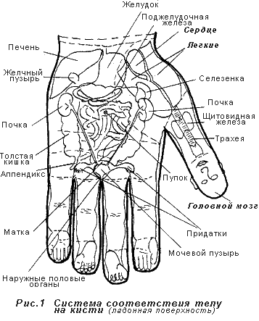
взаимовлияние отдельных участков нашего тела по принципу подобия

Slide 12
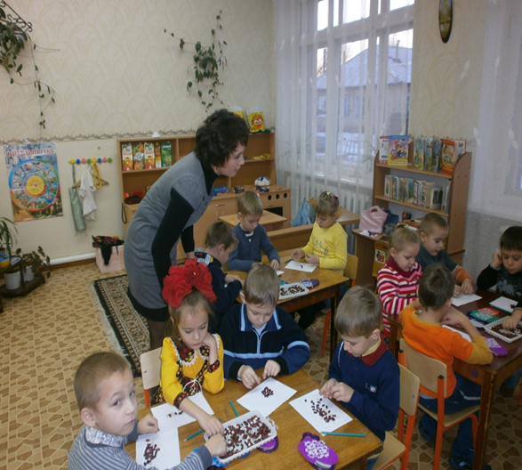
Упражнения с элементами Су-Джок
Цель: воздействовать на биологически активные точки по системе Су-Джок, стимулировать речевые зоны коры головного мозга.

Slide 13
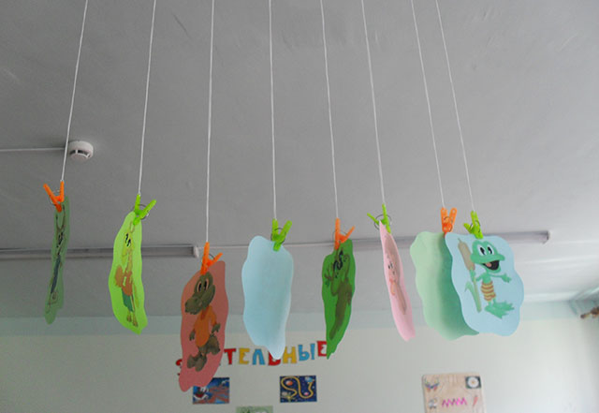
Дыхательная гимнастика

Slide 14
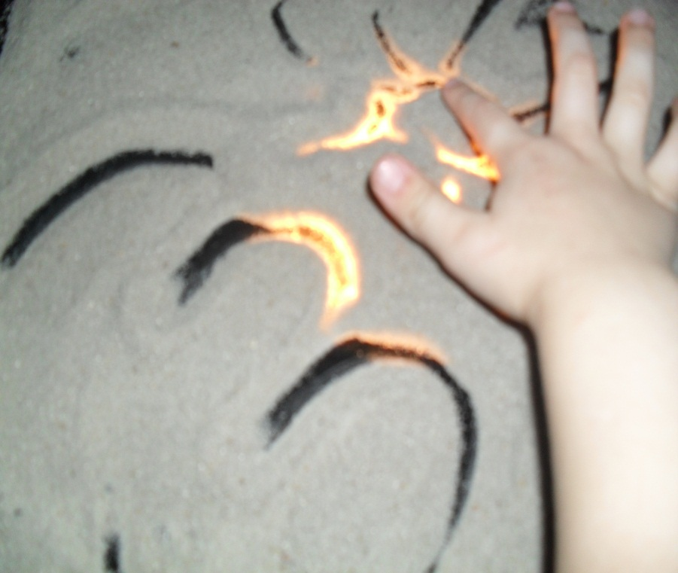
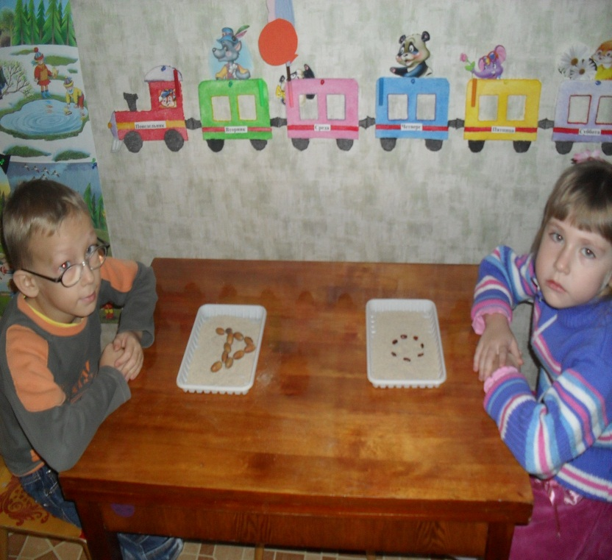
Песочная терапия -это возможность выразить то, для чего трудно подобрать слова, соприкоснуться с тем, к чему трудно обратиться напрямую, увидеть в себе то, что обычно ускользает от сознательного восприятия.

Slide 15
Песочная игра

Slide 16
Звукотерапия- современное слово,
этимологически означающее «лечение звуком» или, что нам ближе-
«исцеление звуком».
Несмотря на то, что слово современное, сам метод исцеления звуком выходит из глубокой древности и весьма разнообразен.

Slide 17
Целебные звуки и звукосочетания
Традиционная медицина считает, что звуковые колебания благотворно воздействуют на органы и системы, которые входят с ними в резонанс. Д
Ш-ш-ш (язык прижат к небу) – успокаивает, снимает раздражение.
Фу (резкий выдох) – помогает сбросить резко нахлынувшие отрицательные эмоции. Мы, кстати, инстинктивно произносим «Фу», когда сталкиваемся с чем-нибудь неприятным .
И-и-и (горловой звук на задержке дыхания) – стимулирует работу головного мозга.
Х-и-и-и (с выдохом) – благотворно влияет на сердце.
А-а-у-у-м – самая важная мантра. Гармонизирует человека с окружающим пространством. Может быть, наши предки, заблудившись в лесу , кричала «Ау!» вовсе не для того, чтобы самим сообразить, куда идти?

Slide 18
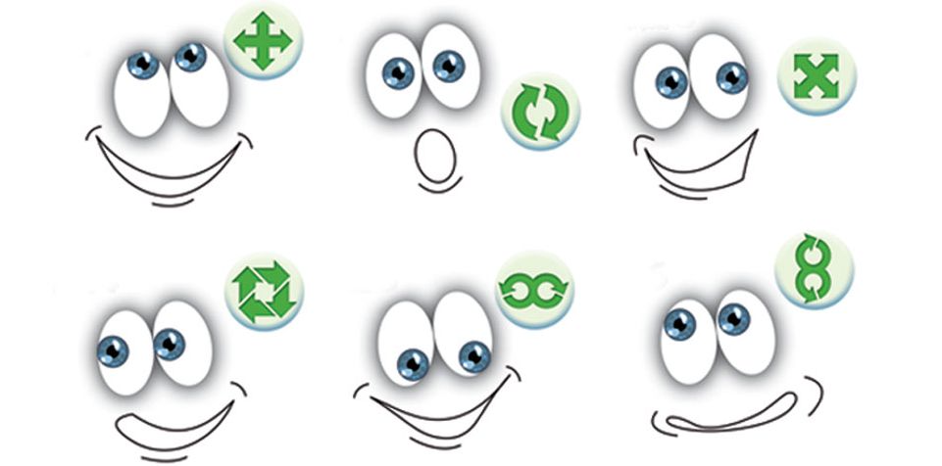
Зрительная гимнастика

Slide 19
«В работе со своим и чужим мозгом – самое важное: обстановка, установка и дозировка» Т.Лири

Slide 20
Спасибо за внимание !

